Slide 1

Полякова Е.В. 3 класс Русский язык 07.02.2022. Урок №60
Тема: "Мягкий знак на конце существительных после шипящих»
Цель: расширять знания о функциях мягкого знака в русском языке.

Slide 2
«Правописание мягкого знака после шипящих на конце имён существительных женского рода»
3 класс

Slide 3
Просит знаний настоящих мягкий знак после шипящих.

Slide 4
Какая буква в ряду лишняя Ш, Ж, Ч, Л, Щ?

Slide 5
Хорошую речь хорошо и слушать.
Ученье-луч света, а не ученье- тьма.

Slide 6
Ь
Обозначает мягкость согласного звука
Разделяет гласный и согласный звуки

Slide 7
Спокойствие –
тишь
Ребята –
молодежь
Поддержка –
помощь

Slide 8
Хорошую речь хорошо и слушать.
Ученье-луч света, а не ученье- тьма.

Slide 9
Алгоритм:
1.К какой части речи принадлежит слово?
2.Определите род имени существительного и запишите слова в два столбика.
3.Понаблюдайте где пишется ь , где не пишется.
4.Сделайте вывод и попробуйте составить схему.

Slide 10
Вывод:
На конце имен существительных женского рода в единственном числе после шипящих пишется
Ь (мягкий знак)

Slide 11
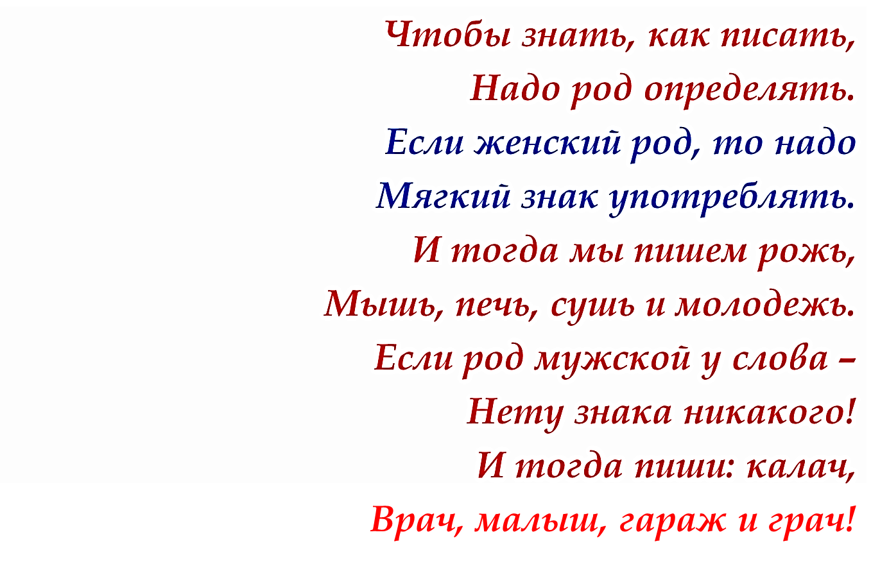
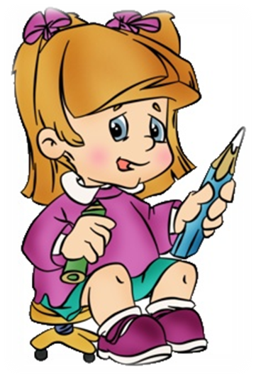
М .р. Ь Ж . р. Ь

Slide 12
Ключ,ночь,малыш,врач,печь,борщ, рожь

Slide 13
Чёрная птица, вестник наступающей весны-…
грач
Предмет, на котором ездил Емеля- …
печь
После вечера наступает- …
ночь
Дикие птицы и животные как предмет охоты- …
дичь
Суп со свёклой и другими овощами- …
борщ
В поле колосится золотая- …
рожь
Непроходимая, лесная- …
глушь
Футбольное соревнование- …
матч
Плохое настроение вместе с капризами- …
плач
Место, где купаются и загорают- …
пляж

Slide 14
Запоминайка
Чтобы знать, как писать,
Надо род определять!
Если женский род, то надо
Мягкий знак употреблять!
Если род мужской у слова –
Нету знака никакого!

Slide 15
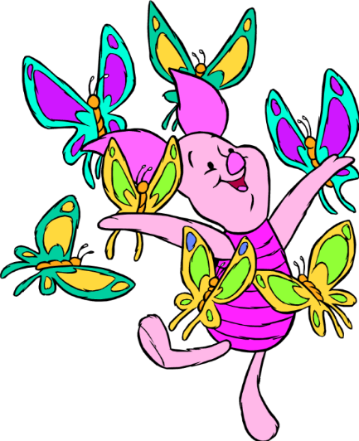
Выполнить упр.55 на стр 32

Slide 16



Slide 17
Домашнее задание
С. 32 упр. 53

Slide 18

Спасибо за вНиМаНиЕ !

